Slide 1
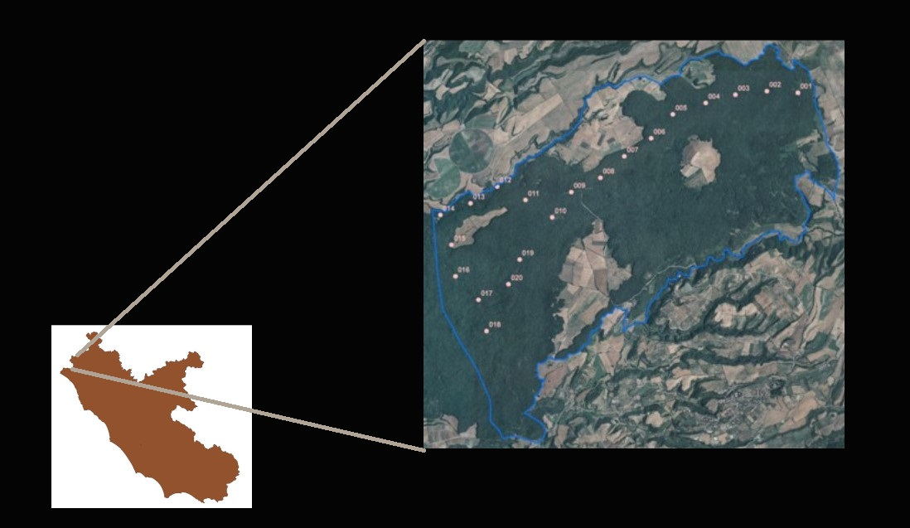
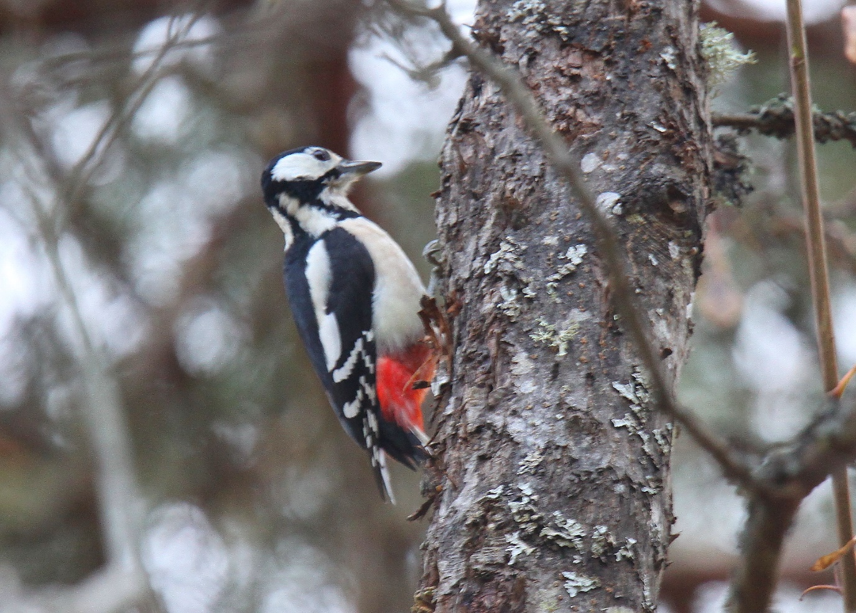
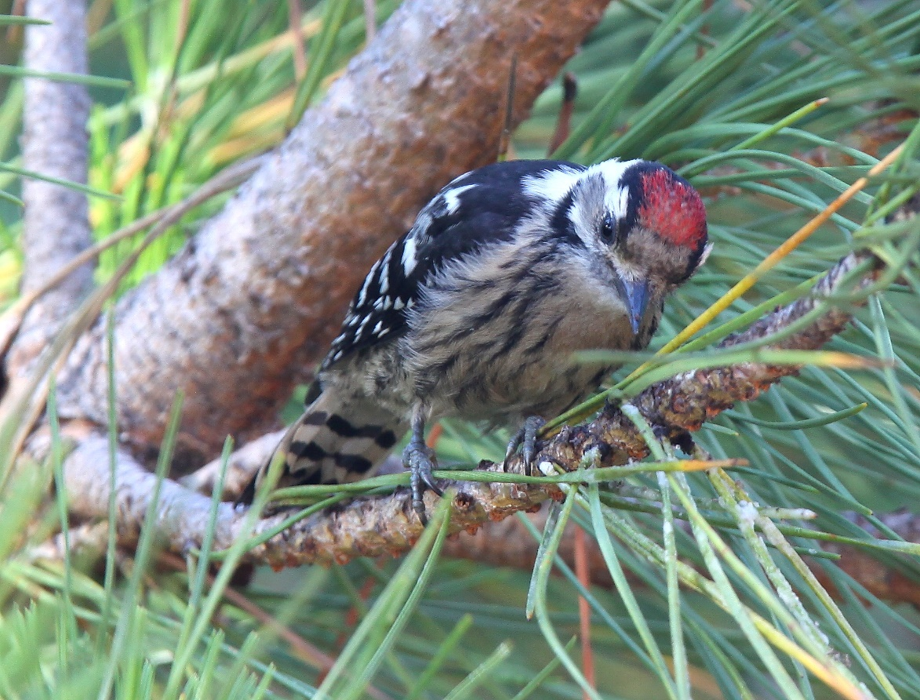
Dendrocopos major and Dryobates minor monitoring in the Selva del Lamone Regional Reserve (Central Italy)
In
Massimo Bellavita ¹ , Giuseppe Campanella¹ , Alessandro Ceccarini¹ , Moica Piazzai¹ , Andrea Schiavano¹ , Aldo Terazzi¹ , Alberto Sorace²,
¹ R.N.R. Selva del Lamone, ²ISPRA, Via Brancati 60,00144 Roma;
Abstract. In 2011-2022 period, the two species were monitored by means of play-back method. In each decade from January to April, 20 point counts were carried out. In all data analyses the parameter ‘number of contacts per session’ was used. The peak of contacts of Dendrocopos major occurred either in February (mean of contacts among all years: 7.1 ± 3.9 SD ) or in March (8.0 ± 2.9 SD) Similar results were obsservd for Dryobates minor (January: 0.6 ± 0.7 SD; February: 1.3 ± 1.3 SD ; March 0.9 ± 0.9 SD; April 1.1 ± 2.8 SD; excluding 2011: January: 0.6 ± 0.7 SD; February: 1.1 ± 1.2 SD; March 0.9 ± 0.9 DS; April 0.2 ± 0.4 SD). Over the years the number of contacts has not changed significantly for either Dendrocopos major (Pearson Correlation test; r = -0.30 P = 0.40; N= 10) or Dryobates minor (r = - 0.60 P = 0.07; N= 10).
I dati sono stati raccolti nella Riserva Naturale Regionale Selva del Lamone (VT; Fig. 1) dal 2011 al 2022. Sono stati monitorati Dendrocopos major e Dryobates minor in 20 punti di ascolto mediante il metodo del play-back prevedendo un’uscita a settimana da gennaio ad aprile. Poiché a volte, soprattutto a causa del maltempo, i rilevamenti non sono stati effettuati, nelle analisi dei dati è stato utilizzato il parametro ‘numero di contatti per sessione di rilevamento’. Non sono stati considerati il 2013 (rilievi non effettuati nella parte centrale della stagione) e il 2021 (rilievi non condotti a causa delle restrizioni per l’epidemia da COVID-19).
Fig. 1. Mappa della Riserva Naturale Regionale Selva del Lamone con la dislocazione dei punti di rilevamento
Foto A. Sorace
Il picco dei contatti di Dendrocopos major si è avuto nei diversi anni o a febbraio (media di contatti tra tutti gli anni: 7,1 ± 3,9 DS ) o a marzo (8,0 ± 2,9 DS ) mentre a gennaio (3,1 ± 3,0 DS ) e aprile (4,2 ± 2,1 DS ) si è osservato un numero minore di contatti (Figura 1). Con l’eccezione di aprile 2011 (dato riferito a una sola sessione mensile) lo stesso è avvenuto per Dryobates minor (gennaio: 0,6 ± 0,7 DS; febbraio: 1,3 ± 1,3 DS ; marzo 0,9 ± 0,9 DS; aprile 1,1 ± 2,8 DS; escludendo il 2011: gennaio: 0,6 ± 0,7 DS; febbraio: 1,1 ± 1,2 DS ; marzo 0,9 ± 0,9 DS; aprile 0,2 ± 0,4 DS) (Figura 2).
Figura 1. Numero di contatti per mese di Dendrocopos major nei diversi anni studiati.
Figura 2. Numero di contatti per mese di Dryobates minor nei diversi anni studiati.
Nel corso degli anni il numero di contatti medio non è variato significativamente né per Dendrocopos major (Pearson Correlation test; r = -0,30 P = 0,40; N= 10) né per Dryobates minor (r = - 0,60 P = 0,07; N= 10).
Figura 3 Andamento annuale del numero medio di contatti per sessione in Dendrocopos major.
Figura 4. Andamento annuale del numero medio di contatti per sessione in Dryobates minor.

